Slide 1
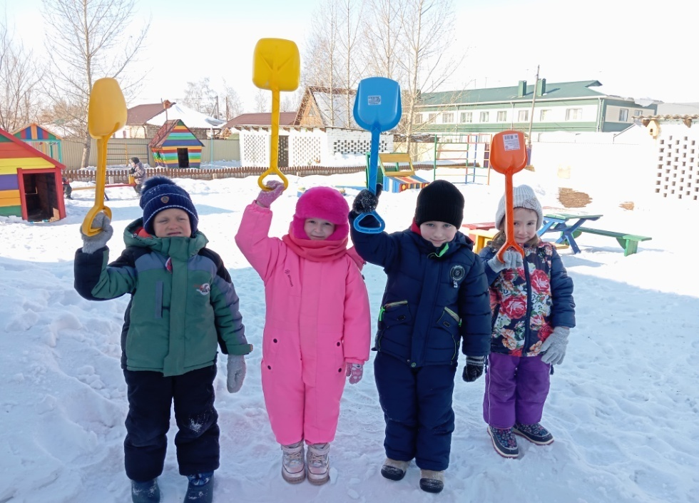
Муниципальное бюджетное дошкольное образовательное учреждение Благовещенский детский сад «Светлячок»Благовещенского района Алтайского края
Проект по трудовому воспитанию
в старшей группе «Трудиться – всегда пригодится»
Благовещенка
2025
Автор: Орлова Т.Ю.

Slide 2
Актуальность проекта
Трудовое воспитание является одной из важнейших сторон воспитания подрастающего поколения. В детском саду трудовое воспитание заключается в ознакомлении детей с трудом взрослых, в приобщении детей к доступной им трудовой деятельности. В процессе ознакомления с трудом взрослых воспитатель формирует у детей положительное отношение к их труду, бережное отношение к его результатам, стремление оказывать взрослым посильную помощь.
Проект будет осуществляться в различных видах деятельности, которые будут интересны воспитателям и воспитанникам с привлечением родителей. Для интереса детей к трудовой деятельности необходимо найти эффективный способ педагогического воздействия, который позволит ребёнку быть субъектом своей деятельности.
Самостоятельно дошкольник ещё не может справиться со всеми этими проблемами, в этом ему должен помочь педагог, владеющий новыми педагогическими технологиями. Я в своей работе использую методы проблемного обучения, игровые и образовательные ситуации в ходе трудового процесса. Это положительно сказывается на активность дошкольников, подводит к выбору наиболее оптимального варианта решение проблемы в тех или иных условиях.
Трудолюбие дошкольников органично связано с другими качествами личности. Так, интерес к деятельности взрослых, отношение между детьми и взрослыми, бережное отношение к продуктам труда есть не что иное, как гуманизм: осознанное выполнение своих обязанностей - ответственность; сотрудничество ребят, взрослых и детей - коллективизм; умение доводить дело до конца отражает степень старательности, настойчивости, целеустремленности. Следовательно, трудолюбие является качеством, которое отражает развитие личности в целом.
Именно поэтому проблема актуальна, особо значима, и решать её надо.

Slide 3
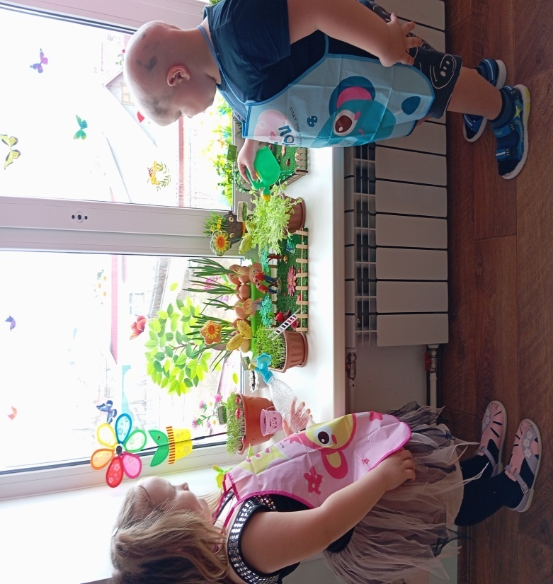
Цель проекта
Формирование у детей старшего дошкольного возраста необходимых умений и навыков в различных видах трудовой деятельности.

Slide 4
Задачи проекта
расширять знания о труде взрослых, его роли в обществе и жизни каждого человека;
развивать самостоятельность и инициативу в труде;
воспитывать ценностное отношение к труду и его результатам.

Slide 5
Интеграция образовательных областей:
«Физическое развитие»,
«Социально – коммуникативное»,
«Познавательное развитие»,
«Художественно – эстетическое»,
«Речевое развитие»
Вид проекта: долгосрочный
Тип проекта: групповой, информационно-практический
Участники проекта: дети, воспитатели, родители.

Slide 6
Ожидаемые результаты проекта
Дети:
получают и закрепляют необходимые умения и навыки в различных видах труда;
охотно выполняют трудовые поручения;
участвуют в совместной трудовой деятельности;
развивают познавательный интерес по теме проекта.
Педагоги:
продолжают осваивать метод проектирования – метод организации насыщенной детской деятельности, который дает возможность расширять образовательное пространство, придать ему новые формы, эффективно развивать творческое и познавательное мышление дошкольников.
Родители:
расширяют возможности сотрудничества со своими детьми, педагогами детского сада;
подготавливают материал для обучения своих детей;
за счет участия в проекте приобретают и обогащают знания по теме проекта.

Slide 7
ВИДЫ ТРУДОВОЙ ДЕЯТЕЛЬНОСТИ ДОШКОЛЬНИКОВ
Самообслуживание | Хозяйственно – бытовой труд | Труд в природе | Ручной труд
Труд, направленный на удовлетворение повседневных личных потребностей | Направлен на уборку групповой комнаты, участка, подклеивание книг, коробок, доступный ремонт игрушек и т.д. | Направлен на уход и выращивание растений в уголке природы, на огороде, в цветнике | Самостоятельное изготовление поделок с применением простейших инструментов

Slide 8
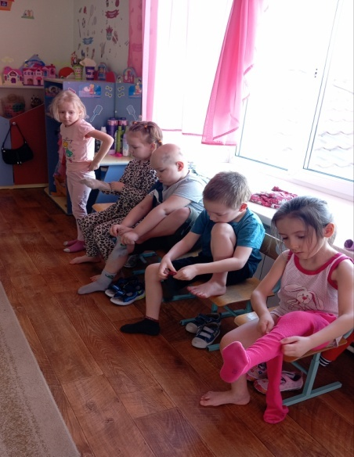
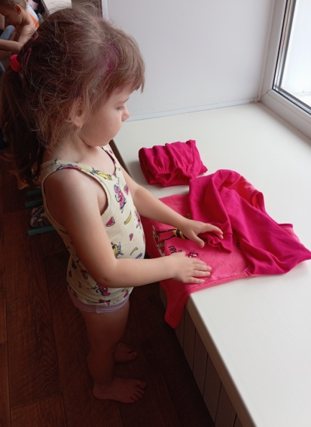
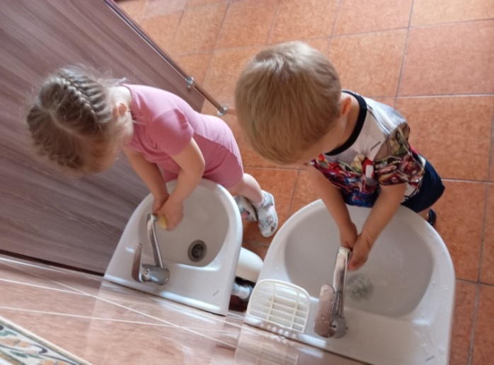
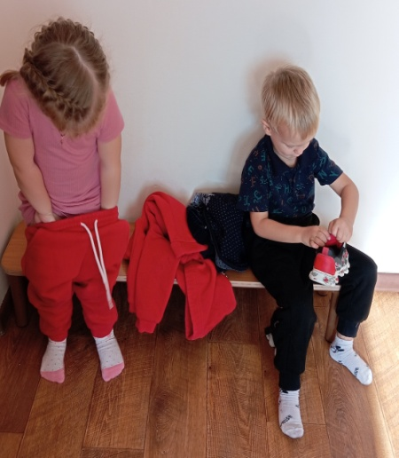
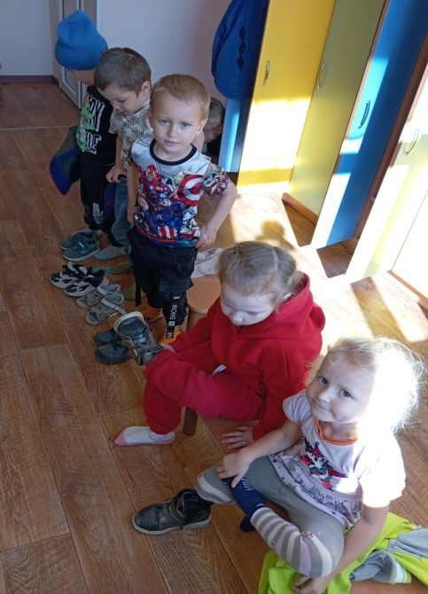
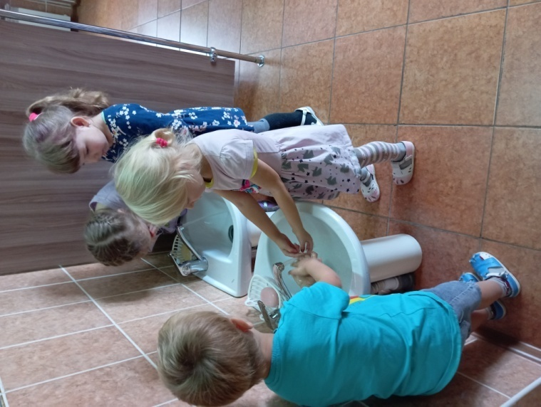
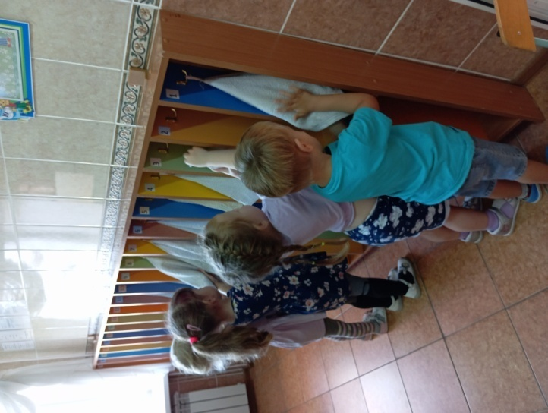
Самообслуживание

Slide 9
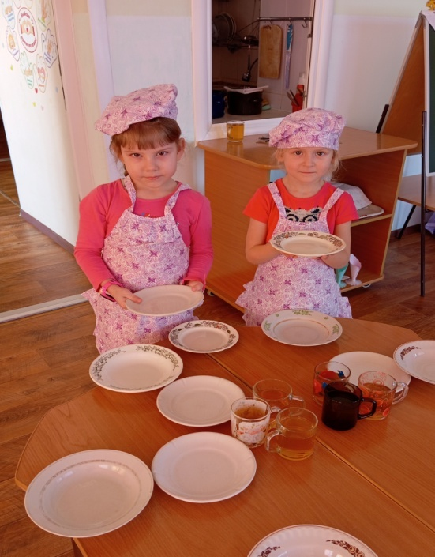
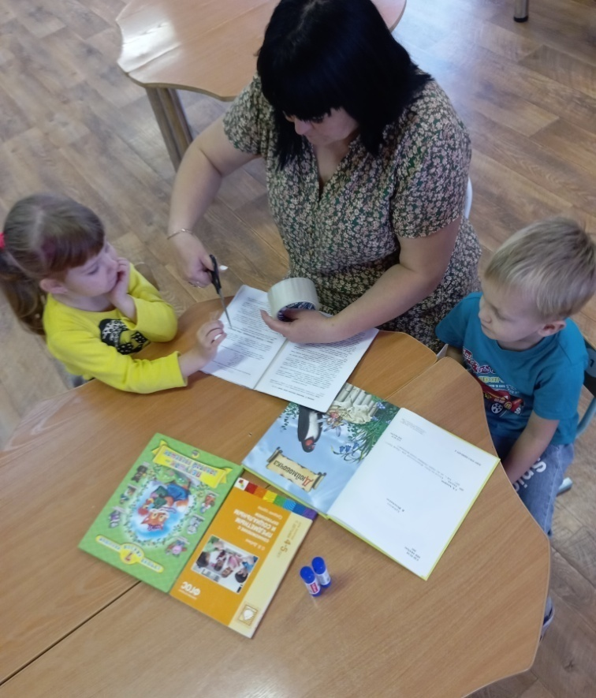
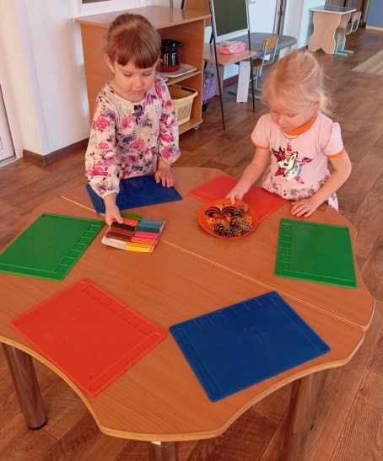
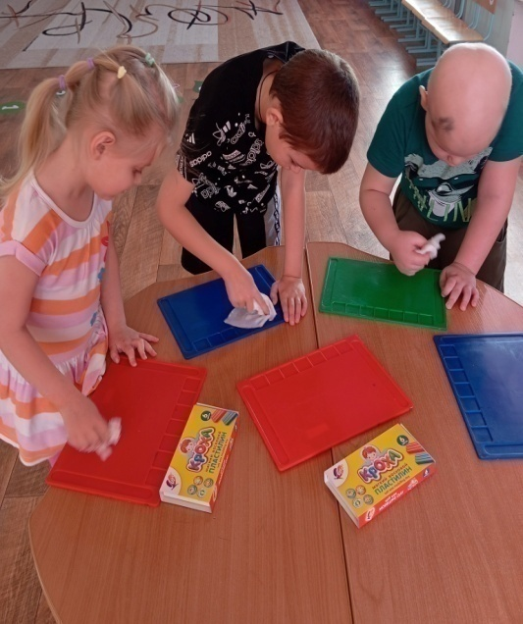
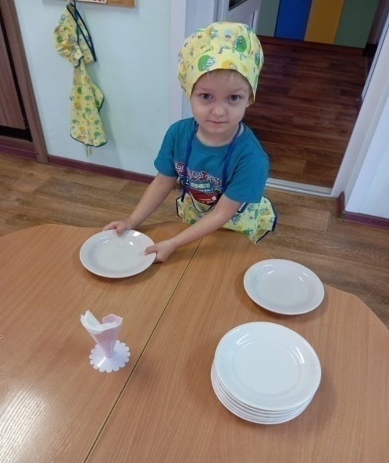
Хозяйственно – бытовой труд

Slide 10
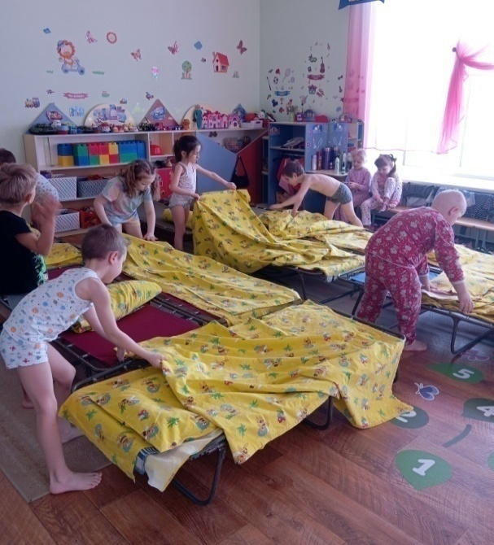
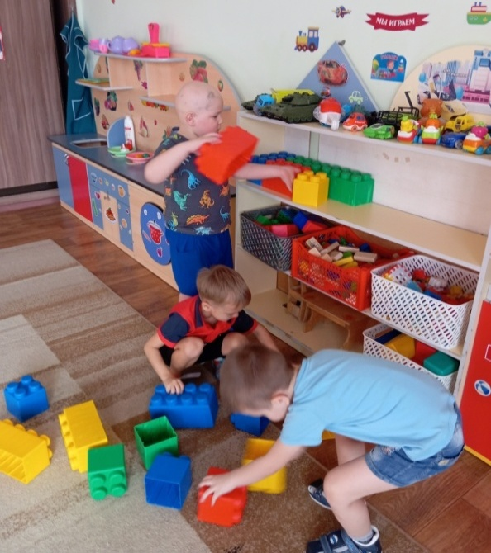
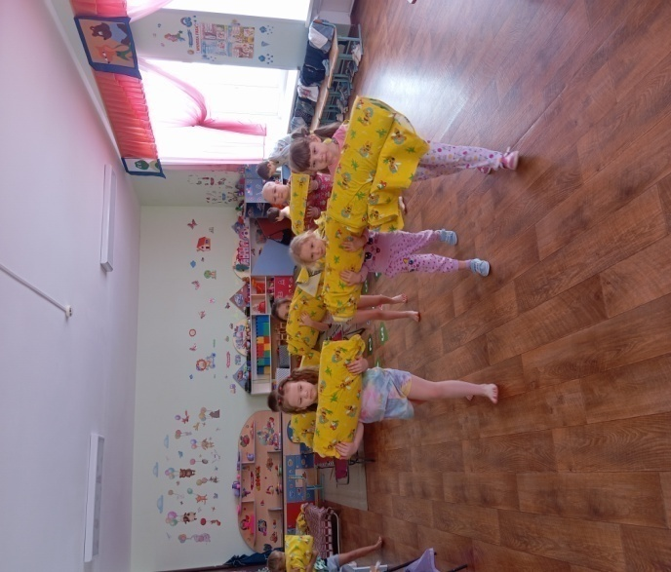
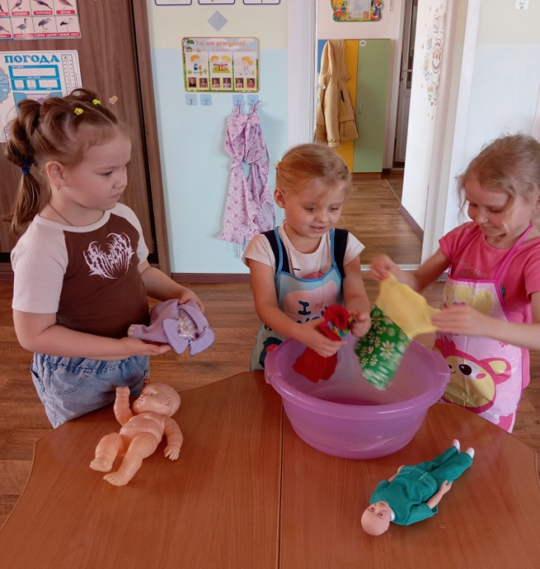
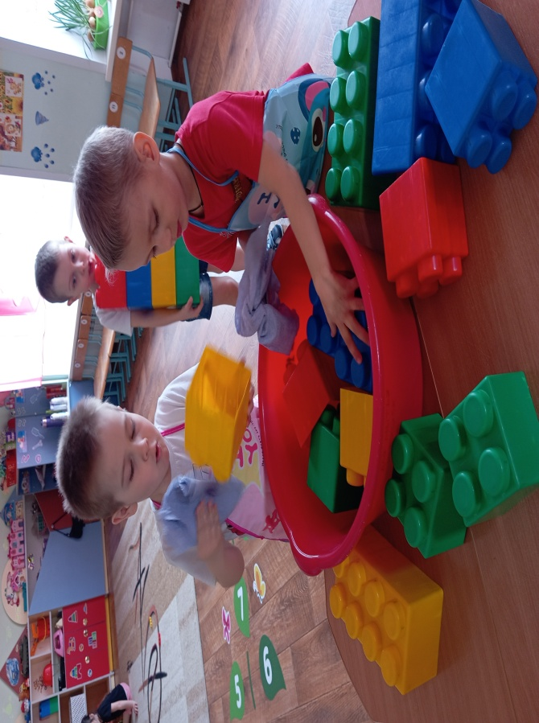
Хозяйственно – бытовой труд

Slide 11
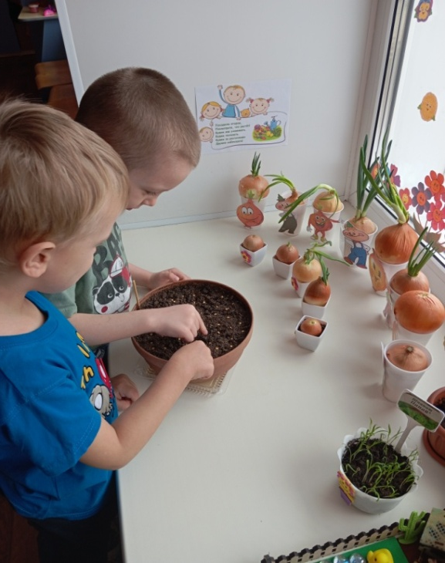
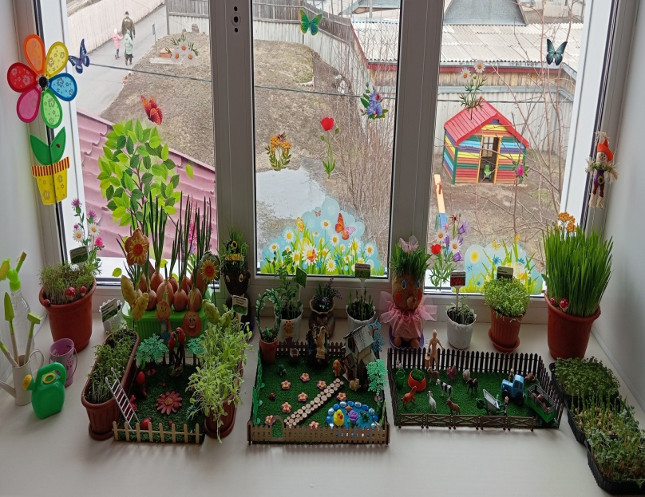
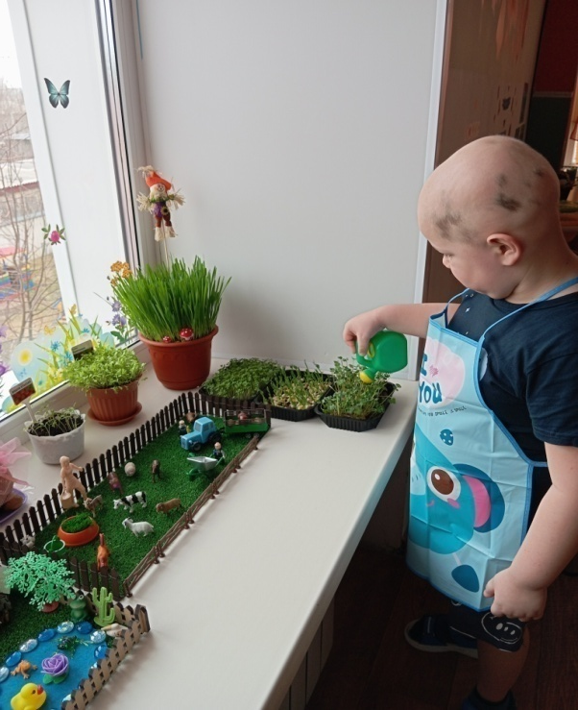
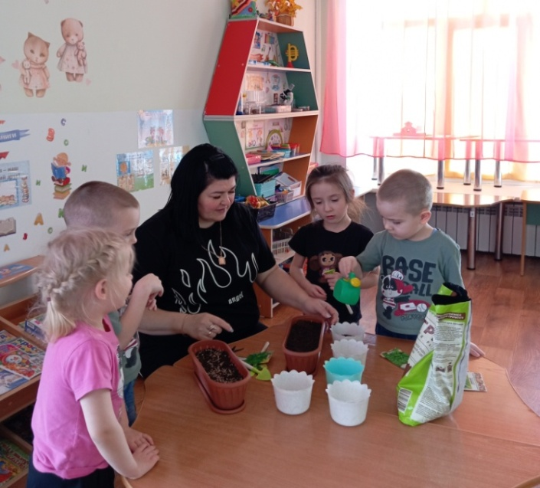
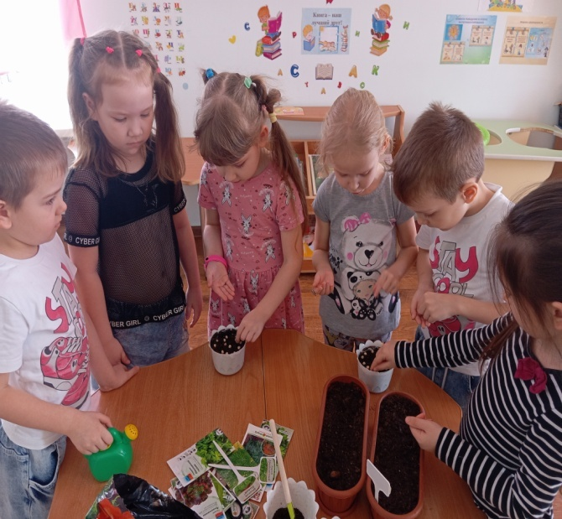
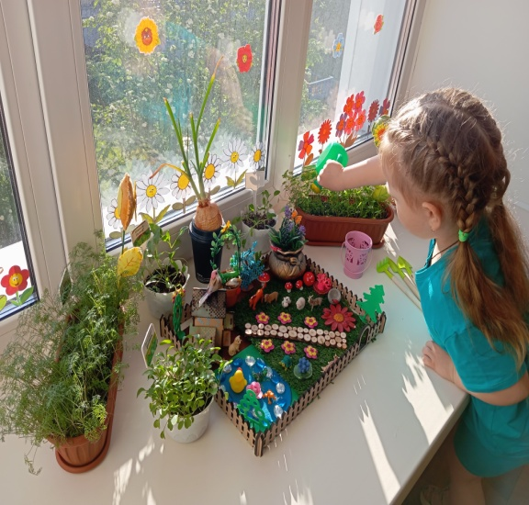
Труд в природе

Slide 12
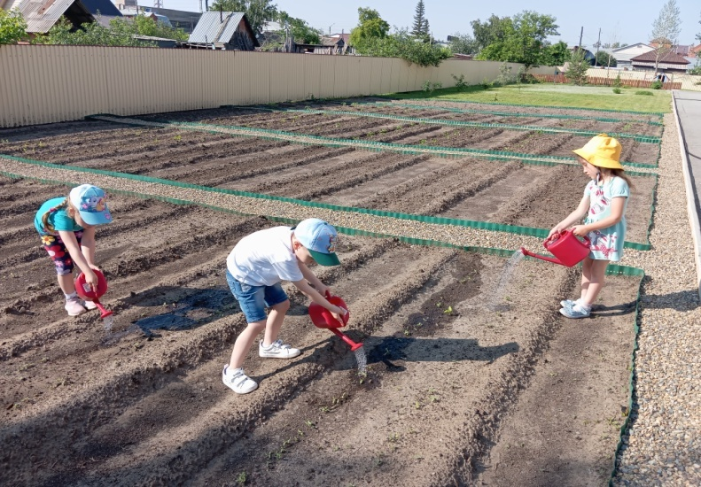
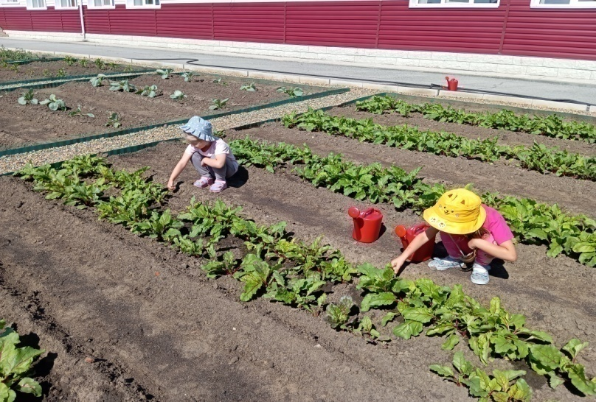
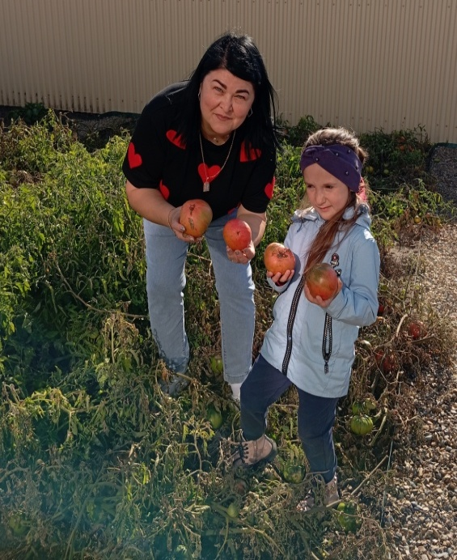
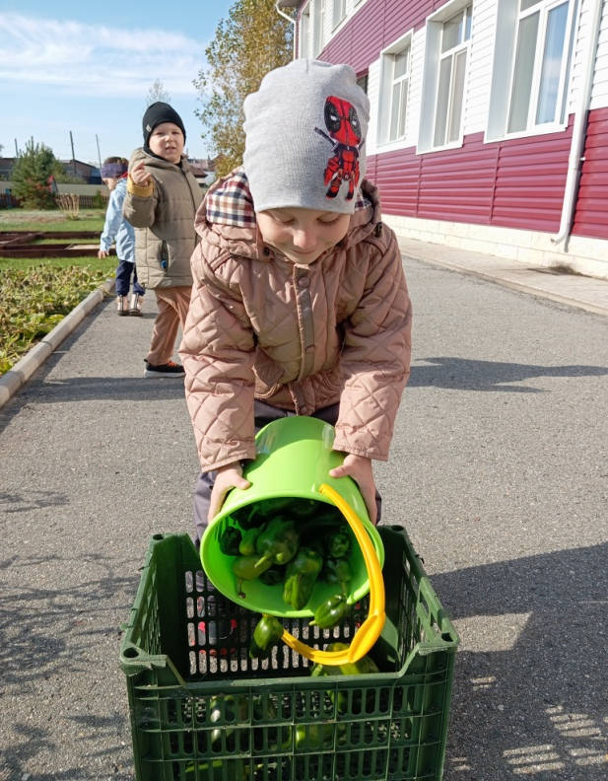
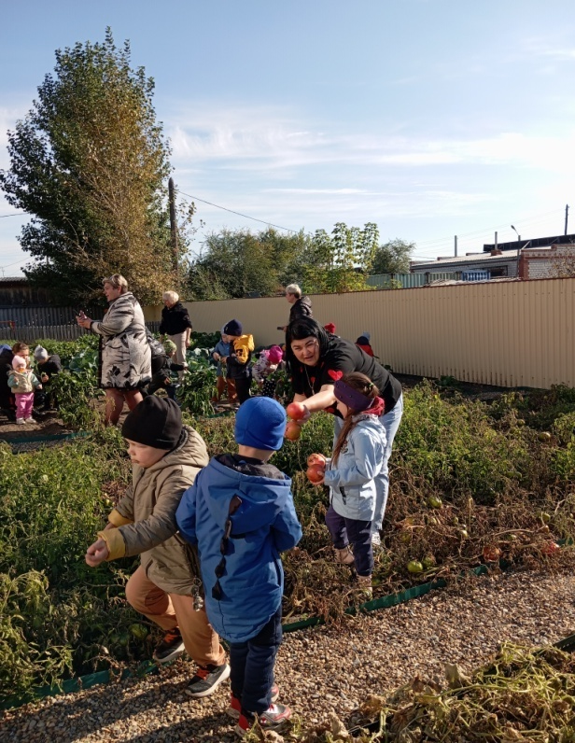
Труд в природе

Slide 13
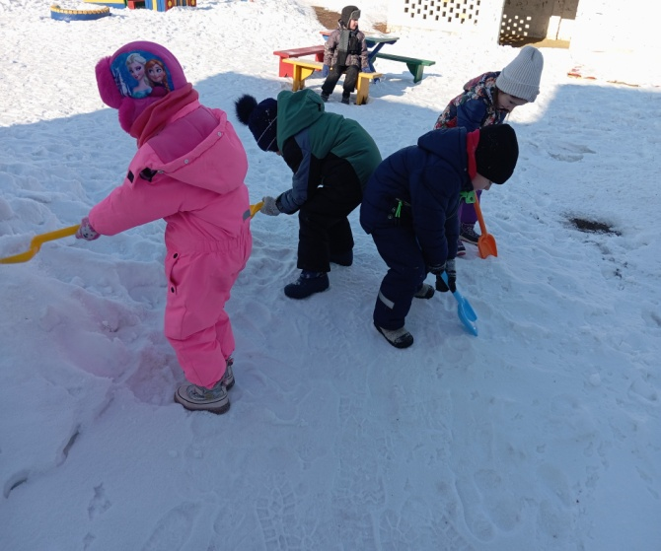
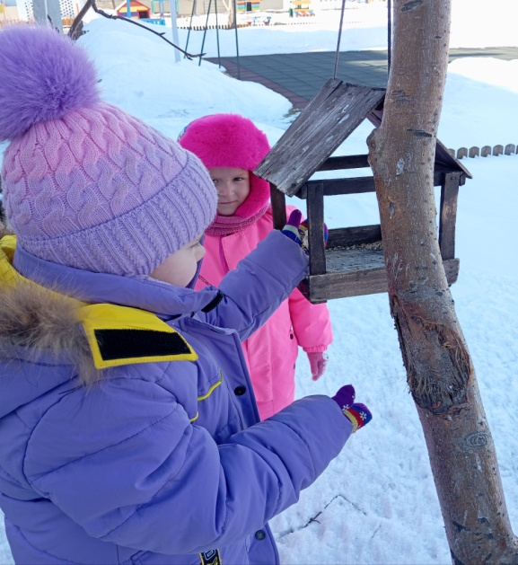
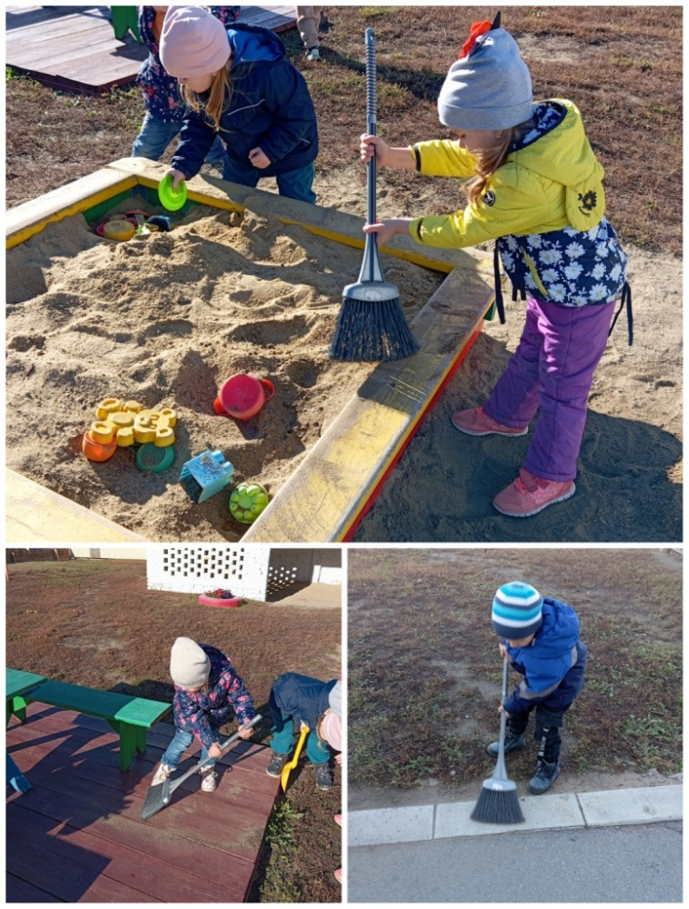
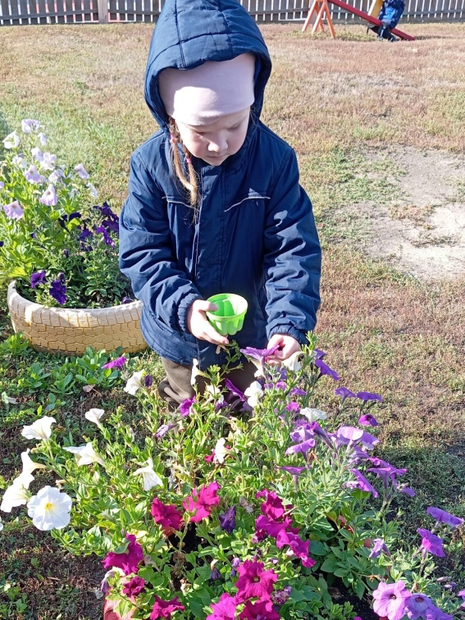
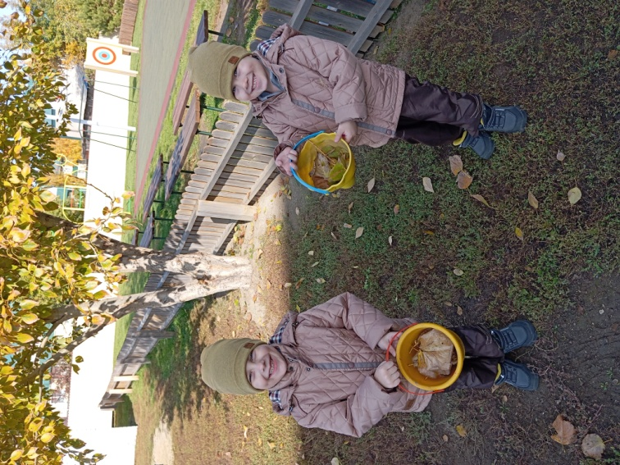
Труд в природе

Slide 14
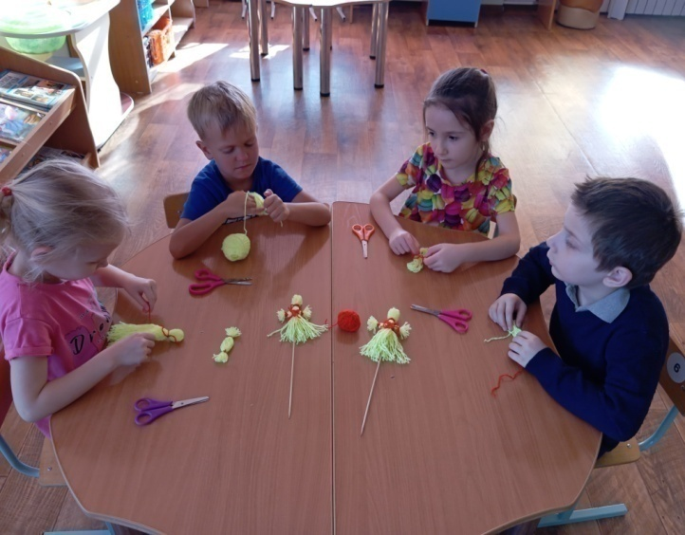
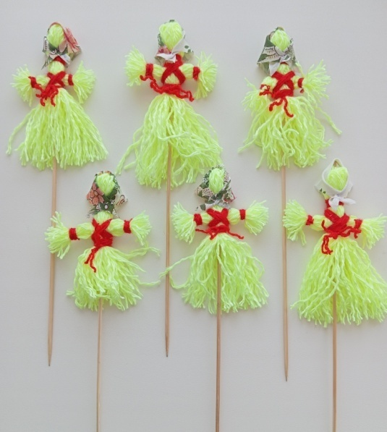
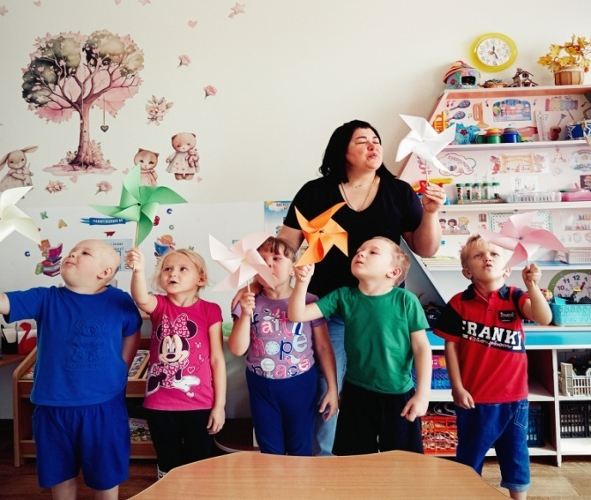
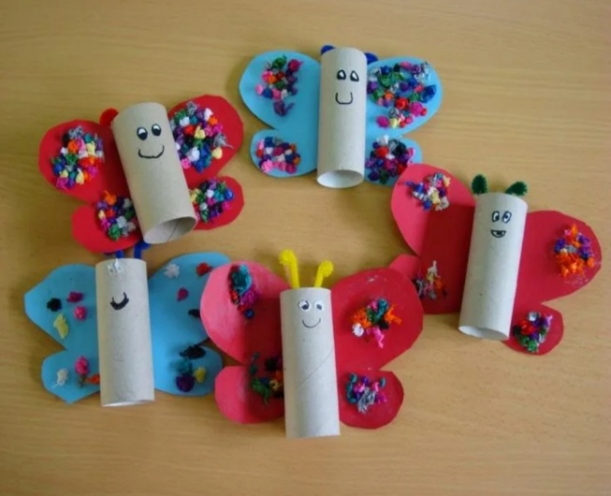
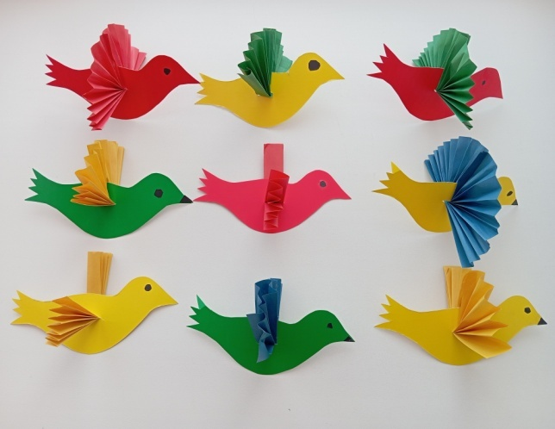
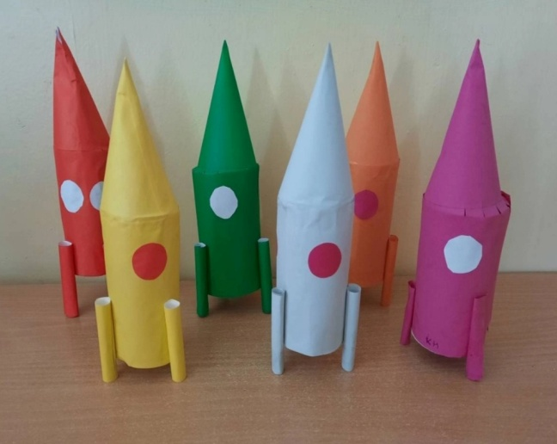
Ручной труд

Slide 15
Формы организации труда детей
Поручения
Дежурства
Коллективный труд

Slide 16
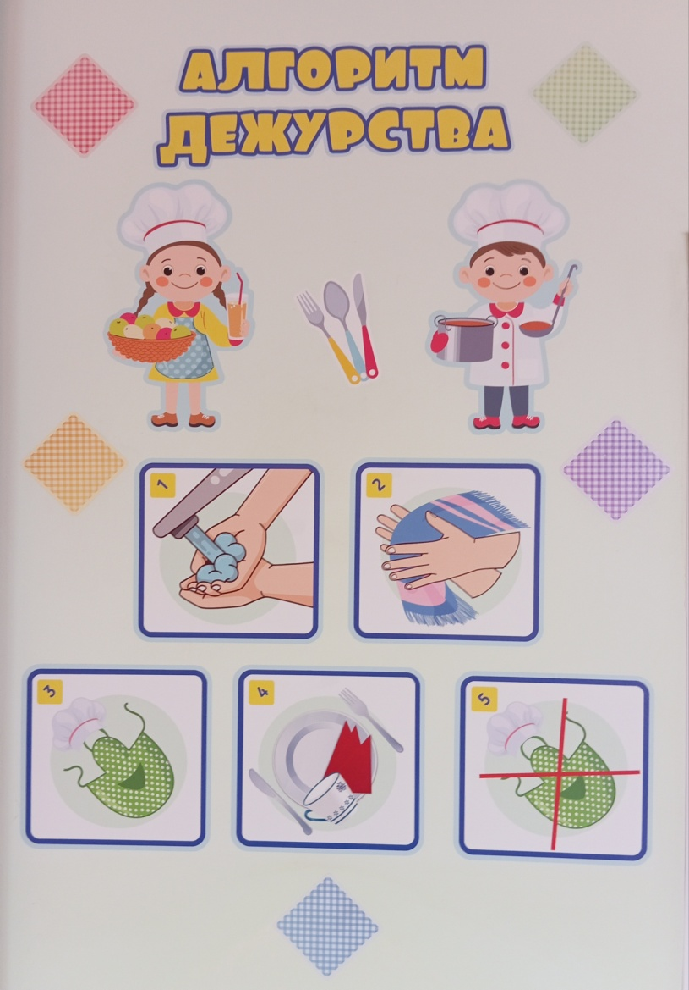
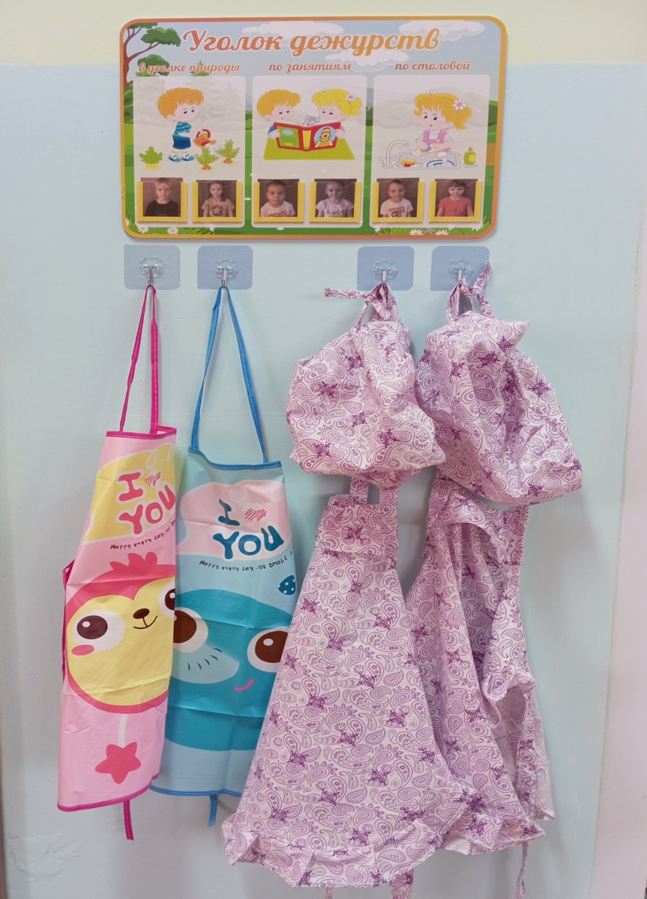
Уголок дежурства

Slide 17
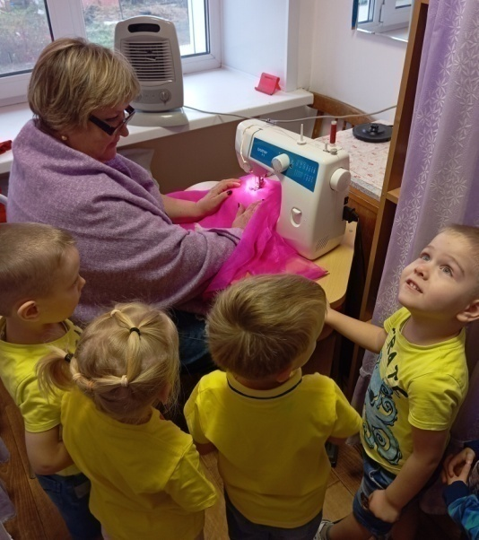
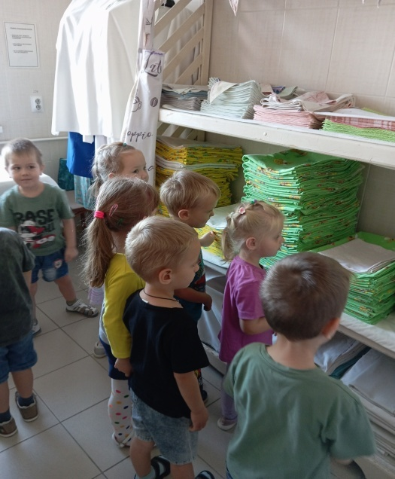
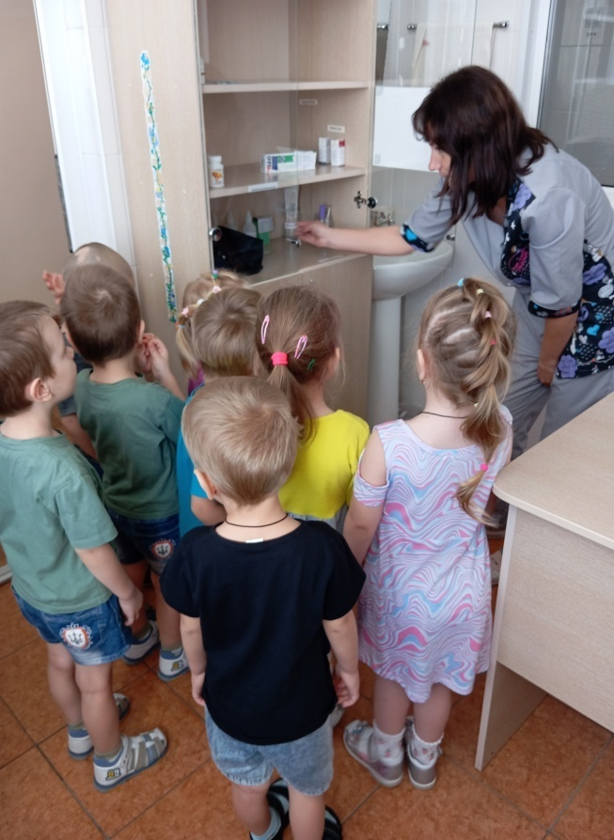
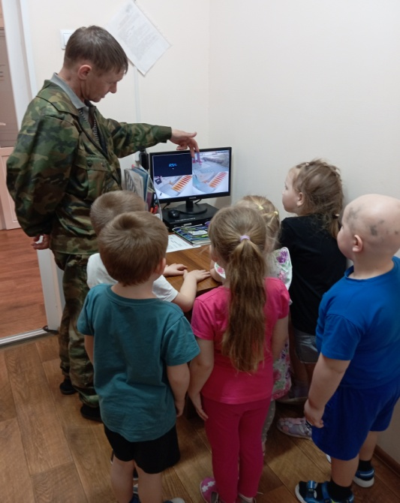
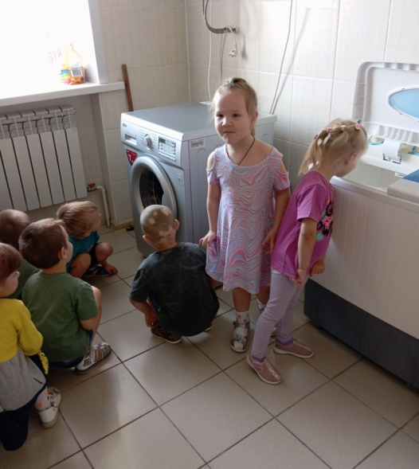
Экскурсия «Кто работает в детском саду»

Slide 18
Совместная деятельность воспитателя с детьми
Беседы, чтение художественной литературы, рассматривание картинок и иллюстраций, отгадывание загадок, пословицы и поговорки о труде
Разучивание стихотворения о труде «Кто он, как его зовут?»
Сюжетно – ролевые, дидактические, пальчиковые игры
Изготовление поделок «Кукла Масленица», «Вертушка на палочке», «Бабочки», «Птичка-невеличка», «Ракета»
Коллективный труд «Больница для книг»
Экскурсия «Кто работает в детском саду»: знакомство с профессиями сотрудников дошкольного учреждения и местом их работы.

Slide 19
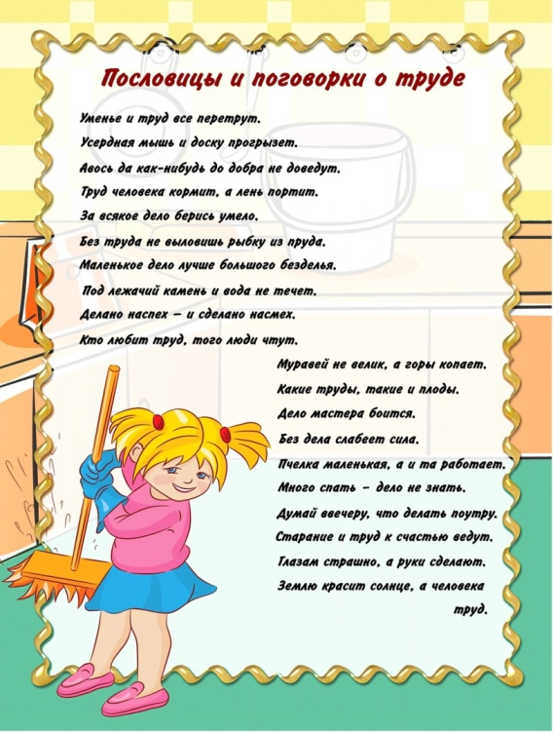
СТИХИ, ПОСЛОВИЦЫ И ПОГОВОРКИ

Slide 20
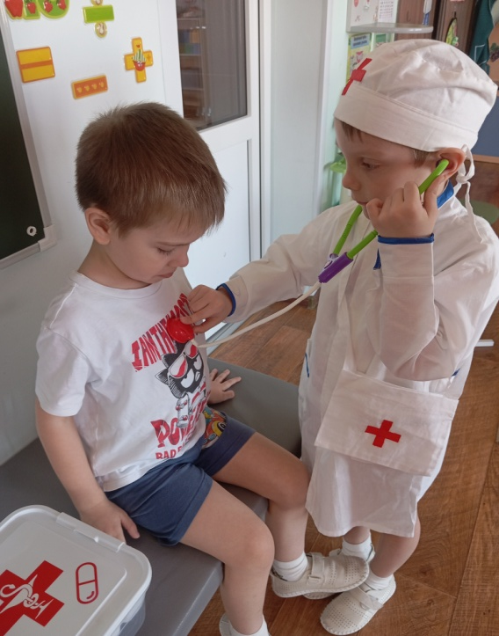
Наши игры

Slide 21
Работа с родителями
Родительское собрание «Воспитание у детей положительного отношения к труду»
Консультация «Роль трудового воспитания в семье»
Анкета для родителей по вопросам трудового воспитания в семье.
Родителям были предложены литературные произведения для домашнего чтения и пересказа по трудовому воспитанию.
Совместное мероприятие родителей и детей: выставка рисунков «Кем я хочу стать, когда вырасту».

Slide 22
Выставка рисунков
«Кем я хочу стать, когда вырасту»

Slide 23
РЕЗУЛЬТАТИВНОСТЬ ЭФФЕКТИВНОСТИ ПРОЕКТА
Дети:
сформированы представления об общественной направленности и пользе труда людей, об их отношении к труду, об общественном характере труда и взаимоотношениях в процессе деятельности, основанных на уважении и взаимопомощи друг другу;
в процессе деятельности сформировались навыки самоорганизации и умения последовательно и целенаправленно осуществлять работу, навыки культуры труда, использования инструментов, пособий, бережного отношения к ним, экономного расходования материалов;
в процессе работы научились проявлять аккуратность, настойчивость, умение сосредоточенно работать и доводить дело до конца, контролируя себя;
в процессе коллективной трудовой деятельности научились согласовывать свои действия, желания, интересы со сверстниками, приходить при необходимости на помощь и обращаться за помощью, использовать тактичные формы обращения, замечаний;
воспитан интерес к труду окружающих и общественно полезные мотивы собственной трудовой деятельности, желание трудиться, сформировано умение выполнять свои обязанности.
Родители:
расширили возможности сотрудничества со своими детьми и педагогами детского сада;
приобрели и обогатили знания по теме проекта.

Slide 24
РЕЗУЛЬТАТИВНОСТЬ ПРОЕКТА
В целом данный проект с детьми и родителями, с моей точки зрения, имеет прогрессивный характер, и позволил, не только расширить знания детей о труде, его необходимости в повседневной жизни, но и дал толчок для детей в их стремлении трудиться, понимать пользу и необходимость труда для себя и для коллектива. Относиться к работе с любовью, видеть в ней радость - необходимое условие для проявления творчества личности, ее талантов.

Slide 25
Спасибо за внимание!

